Slide 1

Hardware e Sistemas Operacionais
Professor: Euclides Paim
euclides.paim@ifc.edu.br

Slide 2

Computação em Nuvem
Professor: Euclides Paim
euclides.paim@ifc.edu.br

Slide 3

Sumário
Computação em nuvem
=> Introdução
=> Características
=> Modelos de Serviço
=> Tipos de Nuvens
=> Vantagens
=> Desvantagens
=> Conclusão

Slide 4
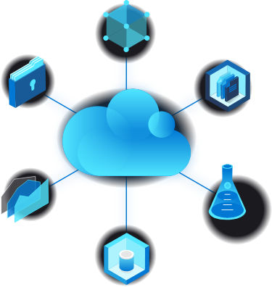
Computação em Nuvem
Introdução
A computação em nuvem pode ser definida como um modelo que oferece acesso a determinados recursos alocados remotamente, sob demanda do cliente através da rede. Onde o provedor do serviço disponibiliza grupos de recursos computacionais que podem ser configurados a gosto pelo usuário Mell and Grance (2011); Puthal et al. (2015).

Slide 5
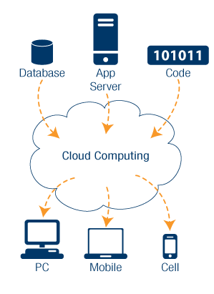
Computação em Nuvem
Introdução
Esses recursos podem ser caracterizados como:
  o número de nós computacionais executando determinada tarefa;
  as configurações de redes e acesso remoto;
  número de processadores disponíveis em determinado nó;
  o espaço de armazenamento oferecido e bancos de dados, etc.
Caracterizam esse modelo também, os aplicativos e serviços que podem ser alocados e liberados em tempo real quase sem necessidade de gerenciamento ou interação para configuração por parte do cliente Varia and Mathew (2014).​

Slide 6
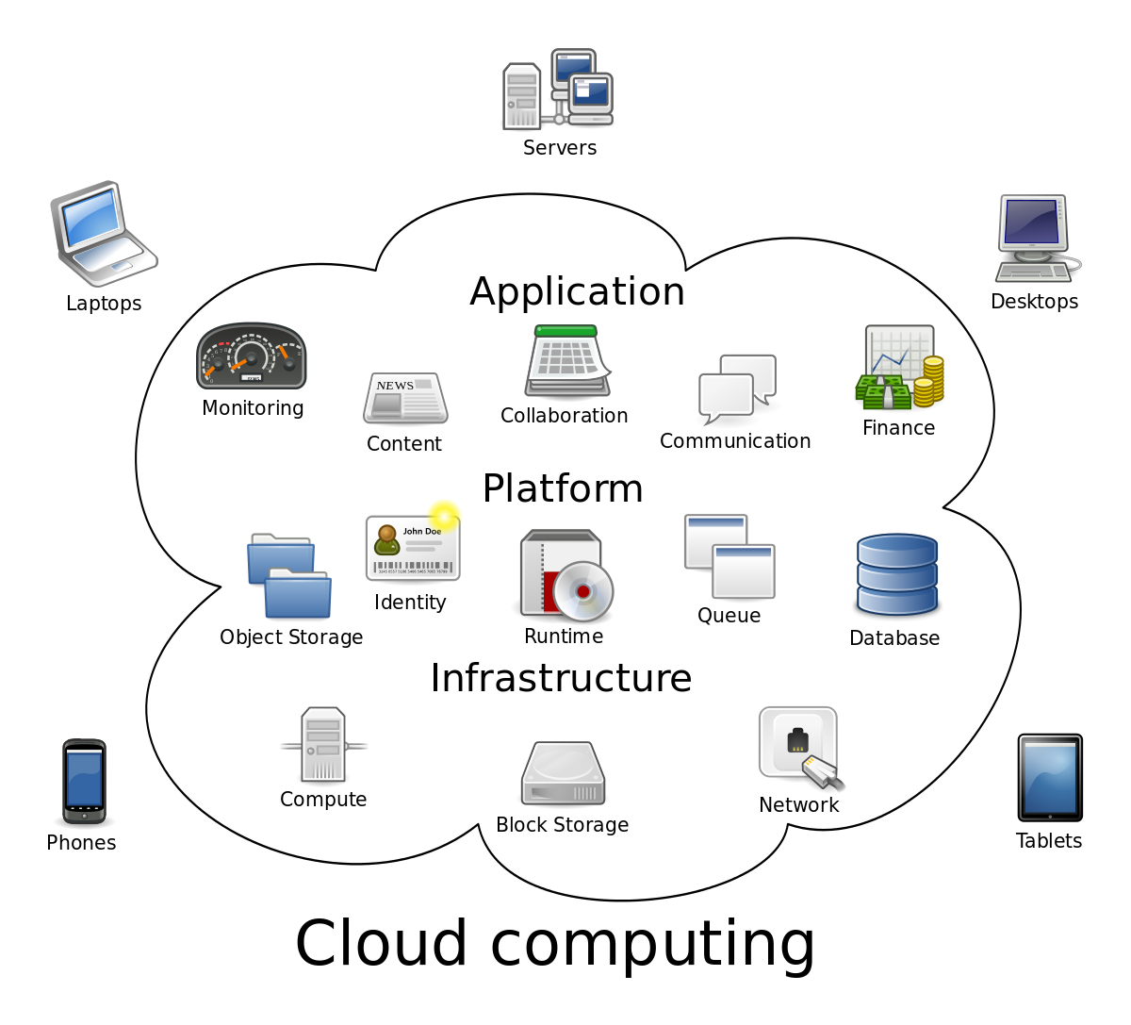
Computação em Nuvem
Características Principais

Slide 7
Computação em Nuvem
Características Principais
1. A flexibilidade do consumidor para requerer cargas de computação através do navegador ou da SDK do provedor de serviços sem necessariamente interação humana, tais como:
  mais ou menos processadores;
  espaço de armazenamento, conforme sua necessidade;
2. Os recursos de computação são agrupados para atender múltiplos consumidores ao mesmo tempo, compartilhando recursos de forma independente e individual. O consumidor utiliza os recursos de hardware e software de forma isolada sem conflito com os demais clientes e normalmente não tem controle sobre a localização exata dos recursos fornecidos.

Slide 8
Computação em Nuvem
Características Principais
3. Todos os recursos fornecidos pelo provedor podem ser alocados ou liberados de maneira dinâmica, em alguns casos até mesmo de forma automática, mediante uma configuração prévia.
4. Os sistemas em nuvem utilizam medidores de consumo de recursos, oferecendo métricas de medição para cada serviço utilizado, por exemplo:
  número de processadores;
  número de unidades de armazenamento ou bancos de dados;
  utilização de banda e perfis de usuário.
O uso de recursos além de ser monitorado, controlado e relatado, proporciona ao cliente transparência ao permitir controle sobre o que está sendo consumido.

Slide 9
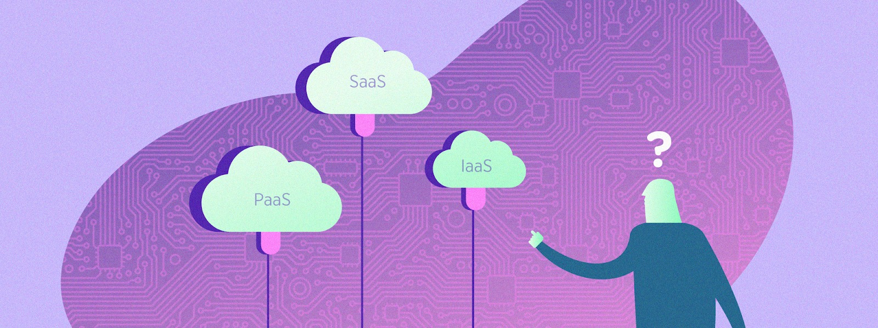
Computação em Nuvem
Modelos de Serviço

Slide 10
Computação em Nuvem
Modelos de Serviço
Software como um Serviço (SaaS):
  Neste modelo de serviço é fornecido ao consumidor apenas recursos em forma de aplicativos do provedor com soluções em forma de softwares disponíveis na nuvem.
  Essas aplicações podem ser acessadas de diferentes dispositivos.
  O serviço oferecido pode ser um aplicativo web por exemplo.
  O consumidor não tem controle sob a infraestrutura, ficando esse a cargo do provedor.
  O cliente pode realizar configurações específicas do aplicativo oferecidas pelo desenvolvedor.
  Ex. Dropbox, Google Drive, SalesForce, Netflix, Paypal...

Slide 11
Computação em Nuvem
Modelos de Serviço
Plataforma como um Serviço (PaaS):
  Neste modelo os recursos oferecidos ao consumidor são a infraestrutura necessária para criar aplicações em diferentes plataformas.
  Usando linguagem de programação, bibliotecas, serviços e ferramentas suportados pelo provedor.
  Esta estrutura tem por fim, abstrair o desenvolvedor das preocupações com sistema, uma vez que a infraestrutura disponibilizada encontra-se um nível acima.
  O consumidor tem acesso apenas aos recursos da plataforma, não podendo controlar diretamente as configurações de hardware
  Pode escolher e controlar as aplicações a serem implantadas e possivelmente as configurações para esses aplicativos hospedados.
  Ex. AWS Elastic Beanstalk, Windows Azure, Heroku, Force.com, Google App Engine, Apache Stratos.

Slide 12
Computação em Nuvem
Modelos de Serviço
Infraestrutura como Serviço (IaaS):
  Nesta modalidade de serviço o consumidor tem o maior controle da configuração dos recursos computacionais a serem utilizados, como por exemplo:
    número de processadores;
    capacidade de armazenamento;
    redes e demais recursos de computação importantes.
  Neste padrão de serviço o consumidor é capaz lidar com diversos softwares e ainda instalar sistemas operacionais e aplicativos.
  O consumidor não tem controle sobre o hardware do provedor de nuvem diretamente
  Tem a liberdade de controlar o número de nós computacionais ativos e quais sistemas ou bancos de dados podem ser implantados.
  O cliente possui ainda algum controle limitado de componentes de rede distintos, podendo abrir portas TCP ou redirecionar tráfego através de Firewalls.
  Ex. Microsoft Windows Azure, IBM Cloud, Amazon Web Services, Google Cloud...

Slide 13
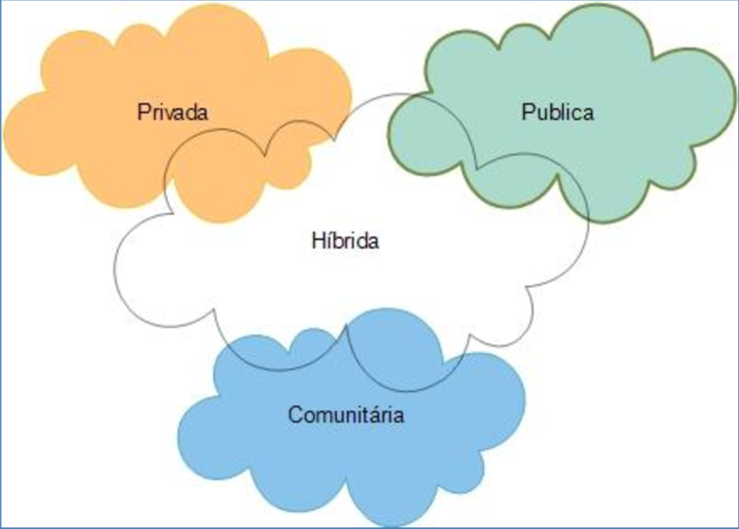
Computação em Nuvem
Modelos de Implantação

Slide 14
Computação em Nuvem
Modelos de Implantação
Existem ainda formas de implantação, separando tipos de nuvens computacionais conforme suas características de privacidade em quatro grupos.
Nuvens privadas:
  A infraestrutura da nuvem é qualificada para uso exclusivo por uma única instituição ou unidade de negócios;
  Sua utilização é restrita a membros dessa organização, através de acesso identificado.
  A infraestrutura disponibilizada pode pertencer a organização que a gerencia, ou pode ser operada por um terceiro.
  Pode existir dentro ou fora das instalações da empresa.

Slide 15
Computação em Nuvem
Modelos de Implantação
Nuvem pública:
  Compartilha a infraestrutura de um provedor fornecida para uso comum pelo público em geral.
  Pode ser propriedade de uma empresa, universidade ou organização específica.
  A infraestrutura encontra-se nas instalações do provedor de nuvem e está disponível para o uso coletivo.
Nuvem híbrida:
  Neste modelo de implantação a nuvem adota uma forma combinada de duas ou mais infraestruturas de nuvem distintas (privadas, comunitárias ou públicas)
  Apesar de se manterem isoladas permanecem vinculadas por determinada tecnologia que permite a comunicação entre essas estruturas e o balanceamento de cargas de trabalho entre elas.

Slide 16
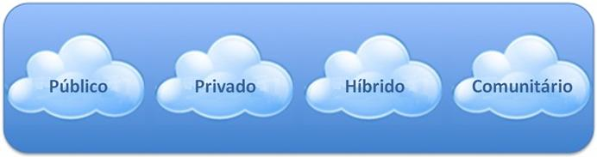
Computação em Nuvem
Modelos de Implantação
Nuvem comunitária:
  Neste formato de instalação a nuvem é criada para uso específico por uma comunidade de consumidores com objetivos em comum.
  Ela pode ser propriedade de organizações dessa comunidade ou terceirizada.
  Pode ainda possuir estrutura instalada fisicamente no local.

Slide 17

Computação em Nuvem
Vantagens
Elasticidade:
  Não precisa provisionar recursos em excesso para absorver picos de atividades empresariais no futuro.
  Provisiona a quantidade de recursos realmente necessária.
  Pode aumentar ou diminuir instantaneamente a escala desses recursos para ajustar a capacidade de acordo com a evolução das necessidades empresariais.

Slide 18
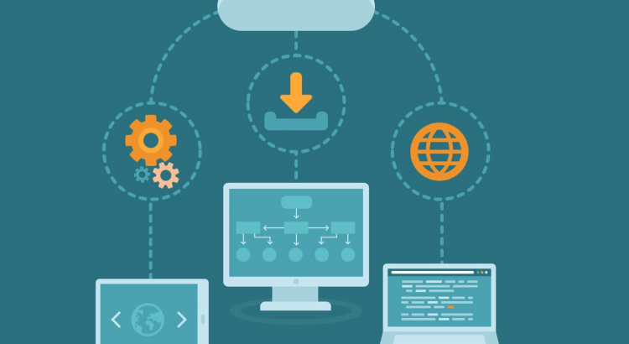
Computação em Nuvem
Vantagens
Mobilidade:
  Um arquivo armazenado na nuvem pode ser acessado em qualquer lugar com conexão à internet, por meio de diferentes dispositivos.
  Atualização é automática. Se o usuário altera um texto, por exemplo, a modificação ocorre em todos os aparelhos simultaneamente.

Slide 19
Computação em Nuvem
Vantagens
Segurança:
  Os dados armazenados na cloud fracionam os documentos e espalham esses pedaços em diferentes servidores ao redor do mundo.
  Muitos utilizam a duplicidade (cópia) de arquivos.
  Os dados passam por criptografia, o que impede invasores de terem acesso ao conteúdo completo.

Slide 20
Computação em Nuvem
Vantagens
Custos:
  Essa é a maior vantagem da Computação em Nuvem.
  Ela advém da eliminação dos investimentos em servidores exclusivos para uma aplicação.
  Alavancado pelo poder da Nuvem, as companhias podem economizar na compra de licenças e ao mesmo tempo eliminar custos como:
    Servidor de dados;
    Atualização de softwares;
    Atualização de servidores, etc...

Slide 21
Computação em Nuvem
Desvantagens
Dificuldade de migração:
  Falta de flexibilidade para usar e integrar serviços entre nuvens.
  As organizações podem achar difícil migrar seus serviços de um fornecedor para outro.
  Hospedar e integrar aplicativos de nuvem atuais em outra plataforma pode gerar problemas de interoperabilidade e suporte.
Controle Limitado:
  Como a infraestrutura do cloud computing é totalmente gerenciada e monitorada pelo provedor de serviços, ela transfere o controle mínimo para o cliente.
  O cliente só pode controlar e gerenciar os aplicativos, dados e serviços operados.
  As principais tarefas administrativas, como acesso ao shell do servidor, atualização e gerenciamento de firmware, não podem ser passadas para o cliente ou usuário final.

Slide 22
Conclusão
Dada a grande disponibilidade de recursos computacionais oferecidos pela computação em nuvem e o potencial disruptivo dessa arquitetura, a sua utilização é mais que uma tendência e a compreensão de seus recursos torna-se um requisito indispensável para o profissional de tecnologia da informação.
O impacto transformador do modelo de nuvem no ambiente de negócios pode ser compreendido a partir do grande número de soluções apresentadas por provedores deste modelo de serviço. Observando ainda a vasta documentação disponível aos usuários finais, gerentes de solução ou arquitetos da informação.

Slide 23


Wrap-up
Computação em nuvem
=> Introdução
=> Características
=> Modelos de Serviço
=> Tipos de Nuvens
=> Vantagens
=> Desvantagens
=> Conclusão

Slide 24
Referências
Referências Básicas
Livro DEITEL, Harvey M.; DEITEL, Paul J.; CHOFFNES, David R. Sistemas Operacionais. 3ª Edição. São Paulo: Pearson Prentice Hall, 2005.
Livro GONÇALVES FILHO, Aurélio; BAROLLI, Elisabeth. Instalação elétrica: investigando e aprendendo. 5ª. ed. São Paulo, SP: Scipione, 1997.
Livro MACHADO, Francis B.; MAIA, Luiz Paulo. Arquitetura de Sistemas Operacionais. 5ª Edição. Rio de Janeiro: Editora Livros Técnicos e Científicos, 2013.
Livro PATTERSON, David A; HENNESSY, John L. Organização e projeto de computadores. 3ª. ed. Rio de Janeiro: Elsevier, Campus, 2005.
Livro STALLINGS, William. Arquitetura e organização de computadores. 8. ed. São Paulo: Pearson Prentice Hall, 2010.
Livro TANENBAUM, Andrew S. Sistemas operacionais modernos. 3ª. ed. São Paulo: Pearson Prentice Hall, 2010

Slide 25
Referências
Referências Complementares
AHO, Alfred V. Compiladores: princípios, técnicas e ferramentas. 2ª. ed. São Paulo, SP: Pearson Addison Wesley, 2008.
DAGHLIAN, Jacob. Lógica e álgebra de Boole. 4ª. ed. São Paulo: Atlas, 2006.
KANNO, A. Eletrônica básica para principiantes. São Paulo: Eltec, 2002.
MONTEIRO, Mário A. (Mario Antônio). Introdução à organização de computadores. 5ª. ed. Rio de Janeiro: Livros Técnicos e Científicos, 2007.
NEGUS, Christopher. Linux: a bíblia boot up Ubuntu, Fedora, Knippix, Debian, Suse e outras. Rio de Janeiro: Alta Books, 2008.
OLIVEIRA, Rômulo Silva de; CARISSIMI, Alexandre da Silva; TOSCANI, Simão. Sistemas operacionais. 4a.
Edição. Porto Alegre: Bookman, 2010.
TANENBAUM, Andrew S. Organização estruturada de computadores. 5a. ed. São Paulo, SP: Pearson Prentice
Hall, 2007.
TOCCI, Ronald J. Sistemas digitais: princípios e aplicações. 10a. ed. São Paulo: Pearson Hall., 2007.

